Slide 1
FIRAT ÜNİVERSİTESİ
TEKNOLOJİ FAKÜLTESİ
KONU : : KARMAŞIK SAYILAR,LOGARİTMİK,KUADRATİK ve
EXPONANSİYEL ALGORİTMALAR
DERLEYENLER:
Ahmet Can ÇAKIL
Ali Murat GARİPCAN
Özgür AYDIN
Şahin KARA
KONTROL : Prof. Dr. Asaf VAROL

Slide 2
KARMAŞIK SAYILAR
a ve b birer reel sayı ve i = √-1 olmak üzere, z = a + bi şeklinde ifade edilen z sayına Karmaşık ( Kompleks ) Sayı denir. Karmaşık sayılar kümesi C ile gösterilir.
z = a + bi karmaşık sayısında a ya karmaşık sayının reel( gerçel ) kısmı, b ye karmaşık sayının imajiner (sanal) kısmı denir.
ve Re(z) = a, İm(z) = b şeklinde gösterilir.
Örnek:
Z1 = 3 + 4i, Z2 = 2 – 3i sayıları birer karmaşık sayıdır.
Z1 karmaşık sayısının reel kısmı 3, imajiner kısmı 4 tür.

Slide 3
PYTHON’DA KARMAŞIK SAYI YAZIMI ve İŞLEMLERİ
complex(re,im) : Karmaşık sayı oluşturmak için kullanılır.
>>> z=complex(3,7)
>>> z
(3+7j)
Real:Karmaşık Sayının reel(gerçek) kısmını verir.
>>> z.real
3.0
imag:Karmaşık Sayının imajiner(sanal) kısmını verir.
>>> z.imag
7.0
complex, real, imag, conjugate( ) Operatörlerinin Kullanımı

Slide 4
Conjugate() : Karmaşık sayının eşleniğini alır.
>>> z
(3+7j)
>>> z.conjugate()
(3-7j)

Slide 5
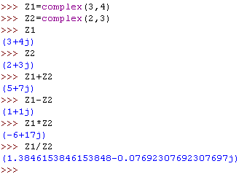
Karmaşık sayılarla 4 işlem yapılabilir.
Örnek:

Slide 6

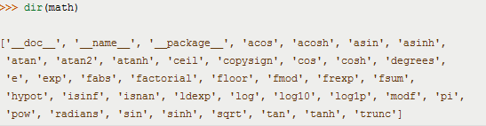
MATH MODÜLÜ
Python’da matematiksel fonksiyonları math modülü ile kullanmaktayız. Kullanılmadığı zaman programımız hata verir.
Math modülünün çağrılması;
Math modülünün içeriği;

Slide 7

Euler Sabiti (e)
Bu nitelik, matematikteki euler sabitini veriyor. Kullanımı ise aşağıdaki gibidir.
Yukarıdaki kodu yazıp enter’e bastığımızda
karşımıza euler sabiti (e) 2.7182818284590451 cevap olarak Python tarafından gösteriliyor.

Slide 8
Logaritma (log) Fonksiyonu
a^{y} = x eşitliğini ele alırsak;
Bu eşitlikte; a değerini bulmak için kök alma, x değerini bulmak için kuvvet (üs) alma , y değerini bulmak içinde logaritma işlemi yapılır.
Logaritma fonksiyonumuzun kullanımı şu şekilde;
log(x, y)
Burada x sayısı logaritması alınacak sayı, y sayısı ise
taban sayısını temsil etmektedir.
y değeri girilmezse e değeri olan 2.718281828459045
sayısı otomatik atanır.

Slide 9
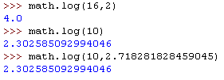
Logaritma (log) Fonksiyonu
Örnek :

Slide 10
Logaritma (log10) Fonksiyonu
Bu fonksiyonun log fonksiyonundan tek farkı taban sayısının önceden belirlenmiş ve 10 olması.
Bu yüzden fonksiyonun kullanımı şöyle;
log10(x)
Burada x onluk tabana göre logaritması alınacak sayıdır.
Örnek :

Slide 11
Exponansiyel (exp) Fonksiyonu
exp fonksiyonu yukarıda bahsettiğimiz euler sabitinin kuvvetini alan bir fonksiyondur.
exp(x) ifadesindeki x parametresi bizim kuvvetimizdir.
Kullanımı Şu Şekildedir;

Slide 12
Exponansiyel (exp) Fonksiyonu
Örnek:
exp(2) dediğimizde esasen biz Python’a şunu demiş oluyoruz;
(2.7182818284590451)² Yani euler (e) sabitinin karesini almış olduk.

Slide 13

KUADRATİK (2.DERECEDEN) DENKLEM
a, b, c gerçel sayı ve a ≠ 0 olmak üzere,
ax² + bx + c = 0
biçimindeki her açık önermeye ikinci dereceden bir
bilinmeyenli denklem denir.
Diskiriminant (Δ) Yöntemi İle Çözüm Kümesinin Bulunması:
ax² + bx + c = 0 denklemi a ≠ 0 ve Δ= b² – 4ac ise,
Çözüm Kümesi:

Slide 14
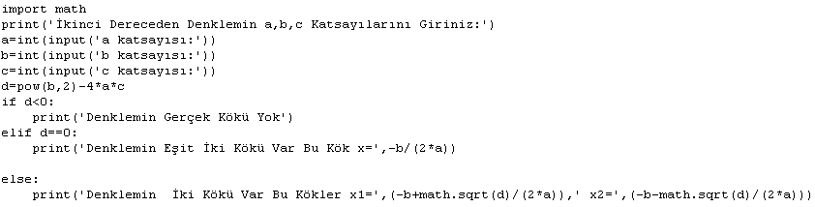
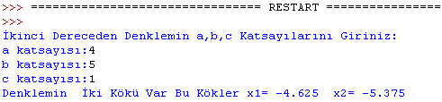
Örnek:
Programı Çalıştırdığımızda;

Slide 15
KAYNAKLAR
MIT Üniversitesinin ders notları
http://ocw.mit.edu/courses/electrical-engineering-and-computer-science/6-00-introduction-to-computer-science-and-programming-fall-2008/lecture-videos/
http://www.python.org/

